Slide 1
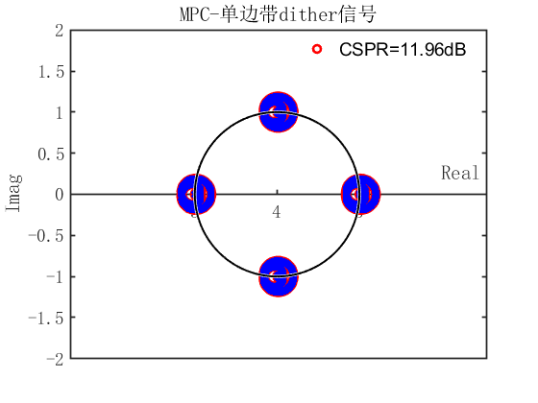
单边带信号
放大

Slide 2
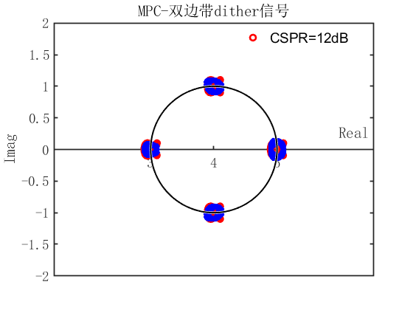
双边带信号
放大
信号恢复效果差

Slide 3
双边带信号性能损失原因探究
分为dither信号自拍频；dither信号之间的交调项；dither信号的平方项；
载波与dither信号的交调项；传输信号与dither信号的交调项

Slide 4
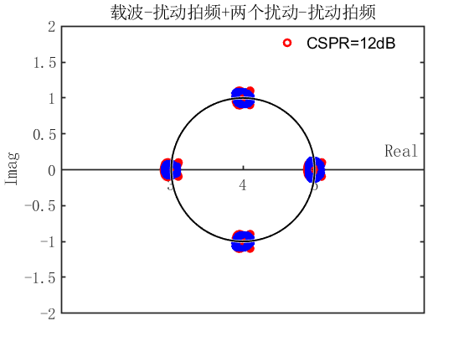
双边带信号

Slide 5
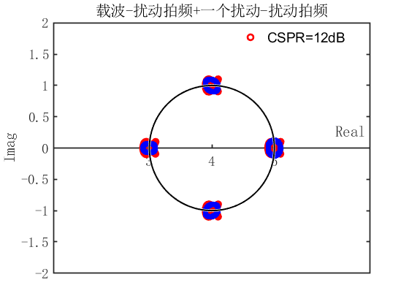
双边带信号

Slide 6
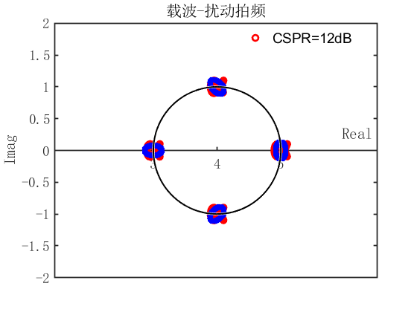
双边带信号

Slide 7
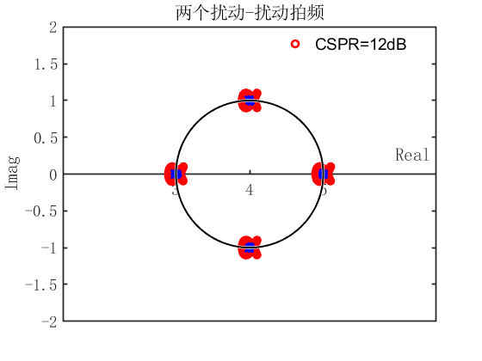
双边带信号

Slide 8
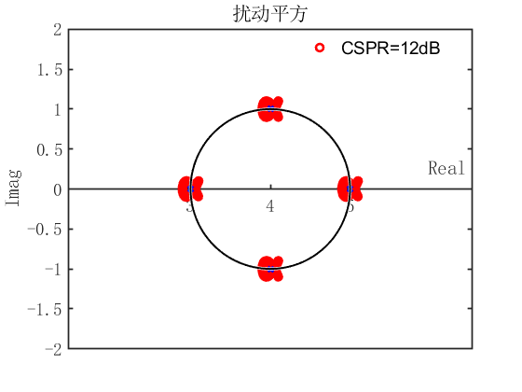
双边带信号

Slide 9
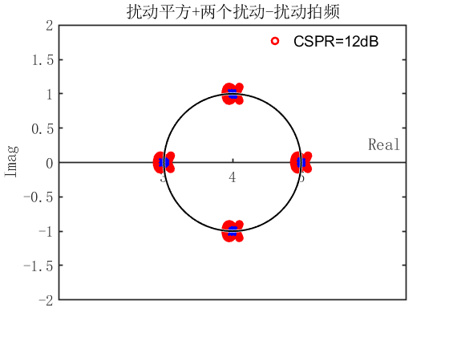
双边带信号

Slide 10
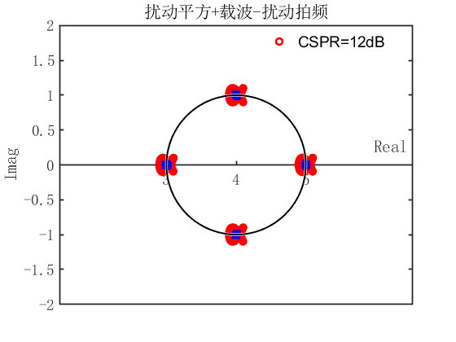
双边带信号

Slide 11
宽带信号传输
双边带信号
背靠背
CSPR is 10.26dB
BER = 0.0281196

Slide 12
宽带信号传输
双边带信号
背靠背(去除载波-扰动拍频)
BER = 0.0287833

Slide 13
宽带信号传输
双边带信号
背靠背(去除扰动平方项)
BER = 0.0299837

Slide 14
宽带信号传输
双边带信号
背靠背(去除扰动拍频项)
BER = 0.0136296

Slide 15
宽带信号传输
双边带信号
背靠背(去除扰动拍频和载波-扰动拍频)
BER = 0.0000000

Slide 16
宽带信号传输
双边带信号
单边带信号

Slide 18
宽带信号传输
双边带信号
单边带信号

Slide 19
宽带信号传输光纤
BER = 0.0061912
BER = 0.0002917
使用算法处理后

Slide 20
宽带信号传输
双边带信号
单边带信号

Slide 21
宽带信号传输
双边带信号
单边带信号

